Slide 1
第四章 程序的链接 目标文件格式 符号解析与重定位 共享库与动态链接

Slide 2
可执行文件的链接生成
主要教学目标
使学生了解链接器是如何工作的，从而能够养成良好的程序设计习惯，并增加程序调试能力。
通过了解可执行文件的存储器映像来进一步深入理解进程的虚拟地址空间的概念。
包括以下内容
链接和静态链接概念
三种目标文件格式
符号及符号表、符号解析
使用静态库链接
重定位信息及重定位过程
可执行文件的存储器映像
可执行文件的加载
共享（动态）库链接

Slide 3
程序的链接
分以下三个部分介绍
第一讲：目标文件格式
程序的链接概述、链接的意义与过程
ELF目标文件、重定位目标文件格式、可执行目标文件格式
第二讲：符号解析与重定位
符号和符号表、符号解析
与静态库的链接
重定位信息、重定位过程
可执行文件的加载
第三讲：动态链接
动态链接的特性、程序加载时的动态链接、程序运行时的动态链接、动态链接举例

Slide 4
动态链接的共享库（Shared Libraries）
静态库有一些缺点：
库函数（如printf）被包含在每个运行进程的代码段中，对于并发运行上百个进程的系统，造成极大的主存资源浪费
库函数（如printf）被合并在可执行目标中，磁盘上存放着数千个可执行文件，造成磁盘空间的极大浪费
程序员需关注是否有函数库的新版本出现，并须定期下载、重新编译和链接，更新困难、使用不便
解决方案: Shared Libraries （共享库）
是一个目标文件，包含有代码和数据
从程序中分离出来，磁盘和内存中都只有一个备份
可以动态地在装入时或运行时被加载并链接
Window称其为动态链接库（Dynamic Link Libraries，.dll文件）
Linux称其为动态共享对象（ Dynamic Shared Objects, .so文件）

Slide 5
共享库（Shared Libraries）
动态链接可以按以下两种方式进行：
在第一次加载并运行时进行 (load-time linking).
Linux通常由动态链接器(ld-linux.so)自动处理
标准C库 (libc.so) 通常按这种方式动态被链接
在已经开始运行后进行(run-time linking).
在Linux中，通过调用 dlopen()接口来实现
分发软件包、构建高性能Web服务器等
在内存中只有一个备份，被所有进程共享，节省内存空间
一个共享库目标文件被所有程序共享链接，节省磁盘空间
共享库升级时，被自动加载到内存和程序动态链接，使用方便
共享库可分模块、独立、用不同编程语言进行开发，效率高
第三方开发的共享库可作为程序插件，使程序功能易于扩展

Slide 6
自定义一个动态共享库文件
myproc1.c
PIC：Position Independent Code
# include <stdio.h>
void myfunc1()
{
printf("%s","This is myfunc1!\n");
}
位置无关代码
1）保证共享库代码的位置可以是不确定的
2）即使共享库代码的长度发生变化，要不会影响调用它的程序
myproc2.c
# include <stdio.h>
void myfunc2()
{
printf("%s","This is myfunc2\n");
}
位置无关的共享代码库文件
gcc –c myproc1.c myproc2.c
gcc –shared –fPIC –o mylib.so myproc1.o myproc2.o
Notes:
gcc参数-fPIC表示生成位置无关的代码，-shared生成共享库

Slide 7
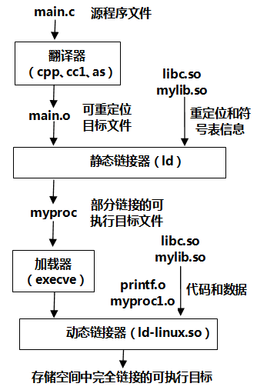
加载时动态链接
libc.so无需明显指出
gcc –c main.c
gcc –o myproc main.o ./mylib.so
调用关系：main→myfunc1→printf
main.c
void myfunc1(viod);
int main()
{
myfunc1();
return 0;
}
加载 myproc 时，加载器发现在其程序头表中有 .interp 段，其中包含了动态链接器路径名 ld-linux.so，因而加载器根据指定路径加载并启动动态链接器运行。动态链接器完成相应的重定位工作后，再把控制权交给myproc，启动其第一条指令执行。
Notes:
共享库在两个时间点上参与：
1）编译的时候，使用其符号表；
2）装入时，利用1）的符号解析，将数据/代码转入进程空间，此工作由动态链接器完成

Slide 8
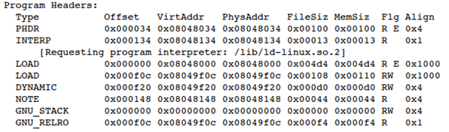
加载时动态链接
程序头表中有一个特殊的段：INTERP
其中记录了动态链接器目录及文件名ld-linux.so
Notes:
动态链接器为单独的一个“段”，内容大致如/lib/lib64/ld-linux….的样子的一个路径名字符串

Slide 9
运行时动态链接
#include <stdio.h>
#include <dlfcn.h>
int main()
{
void *handle;
void (*myfunc1)();
char *error;
/* 动态装入包含函数myfunc1()的共享库文件 */
handle = dlopen("./mylib.so", RTLD_LAZY);
if (!handle) {
fprintf(stderr, "%s\n", dlerror());
exit(1);
}
/* 获得一个指向函数myfunc1()的指针myfunc1*/
myfunc1 = dlsym(handle, "myfunc1");
if ((error = dlerror()) != NULL) {
fprintf(stderr, "%s\n", error);
exit(1);
}
/* 现在可以像调用其他函数一样调用函数myfunc1() */
myfunc1();
/* 关闭（卸载）共享库文件 */
if (dlclose(handle) < 0) {
fprintf(stderr, "%s\n", dlerror());
exit(1);
}
return 0;
}
可通过动态链接器接口提供的函数在运行时进行动态链接
类UNIX系统中的动态链接器接口定义了相应的函数，如dlopen, dlsym, dlerror, dlclose等，其头文件为dlfcn.h
Notes:
在程序启动后，还可以通过dlopen()和dlsym()使用动态链接库中的符号。
引用这些符号前，先要定义其原型，然后获取其地址即可。

Slide 10
本章小结
链接处理涉及到三种目标文件格式：可重定位目标文件、可执行目标文件和共享目标文件。共享库文件是一种特殊的可重定位目标。
ELF目标文件格式有链接视图和执行视图两种，前者是可重定位目标格式，后者是可执行目标格式。
链接视图中包含ELF头、各个节以及节头表
执行视图中包含ELF头、程序头表（段头表）以及各种节组成的段
链接分为静态链接和动态链接两种
静态链接将多个可重定位目标模块中相同类型的节合并起来，以生成完全链接的可执行目标文件，其中所有符号的引用都是在虚拟地址空间中确定的最终地址，因而可以直接被加载执行。
动态链接的可执行目标文件是部分链接的，还有一部分符号的引用地址没有确定，需要利用共享库中定义的符号进行重定位，因而需要由动态链接器来加载共享库并重定位可执行文件中部分符号的引用。
加载时进行共享库的动态链接
执行时进行共享库的动态链接

Slide 11
本章小结
链接过程需要完成符号解析和重定位两方面的工作
符号解析的目的就是将符号的引用与符号的定义关联起来
重定位的目的是分别合并代码和数据，并根据代码和数据在虚拟地址空间中的位置，确定每个符号的最终存储地址，然后根据符号的确切地址来修改符号的引用处的地址。
在不同目标模块中可能会定义相同符号，因为相同的多个符号只能分配一个地址，因而链接器需要确定以哪个符号为准。
编译器通过对定义符号标识其为强符号还是弱符号，由链接器根据一套规则来确定多重定义符号中哪个是唯一的定义符号，如果不了解这些规则，则可能无法理解程序执行的有些结果。
加载器在加载可执行目标文件时，实际上只是把可执行目标文件中的只读代码段和可读写数据段通过页表映射到了虚拟地址空间中确定的位置，并没有真正把代码和数据从磁盘装入主存。

